Slide 1
Роль учителя-логопеда в формировании портфолио, как средство индивидуализации воспитанника
подготовила учитель-логопед ГКУСО РО Новошахтинского центра помощи детям
Онопченко Анна Сергеевна
г. Новошахтинск
2020 год

Slide 2


Структура порфолио
Титульный лист
Раздел «Давайте познакомимся»
Раздел «Копилка достижений»
Раздел «Копилка творческих работ»
Раздел «Диагностика успешности»

Slide 3
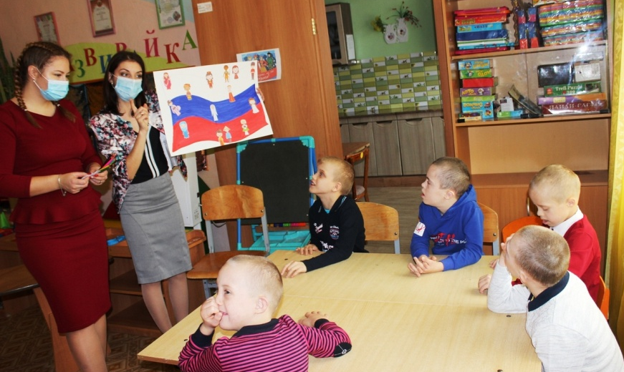
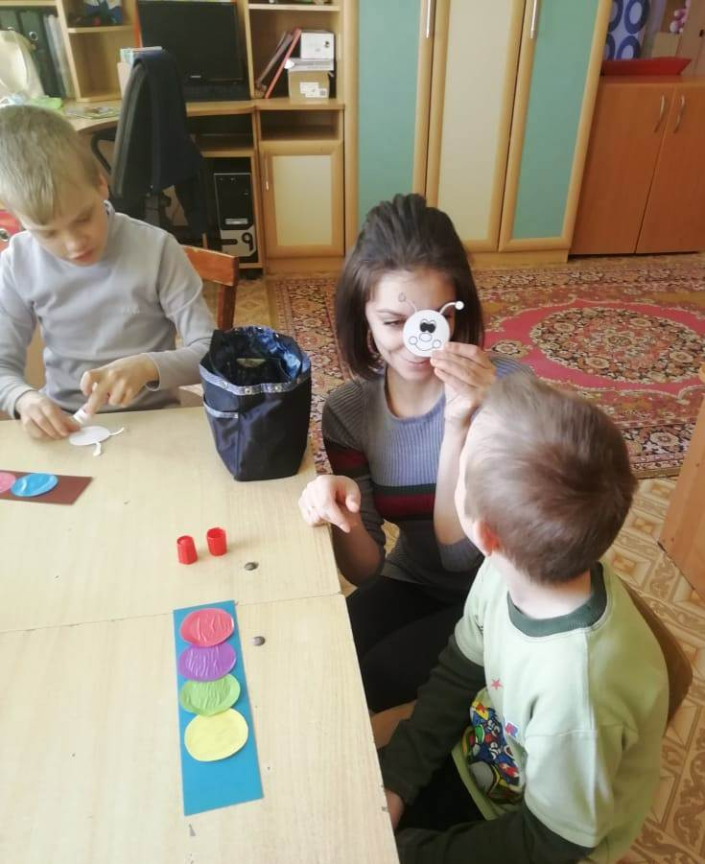
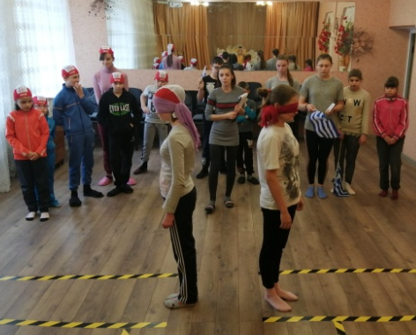
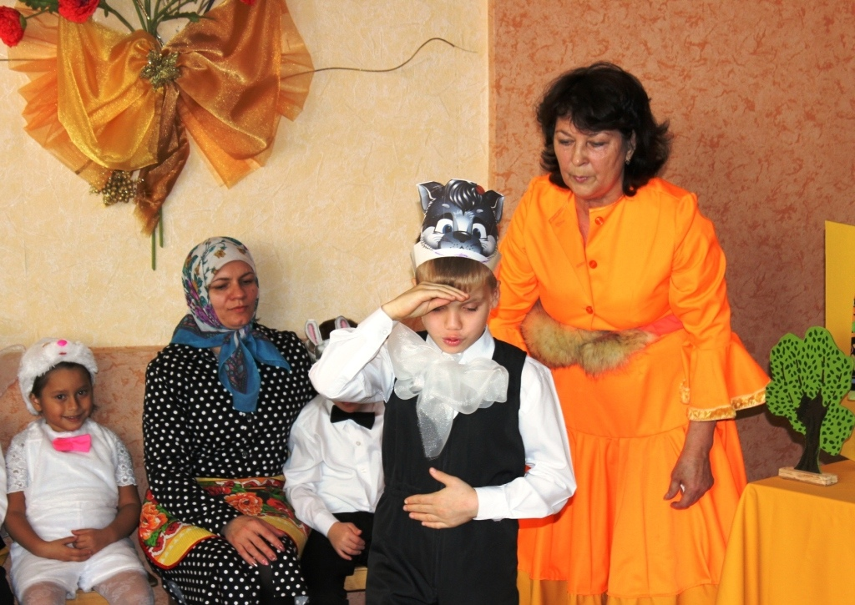
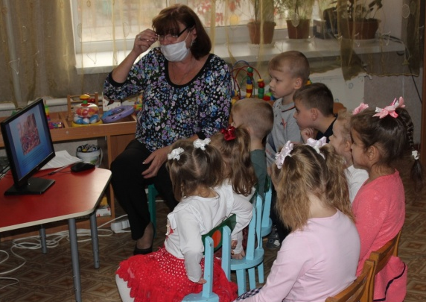
В условиях нашего центра
проживают как дети с интеллектом, развивающимся в пределах нормы, так и дети с ограниченными возможностями здоровья. Дети с ОВЗ развиваются и обучаются медленнее других. Поэтому очень важно отразить в портфолио любую динамику. Про детей с ОВЗ часто говорят: «Он не может это, он не умеет то!». Портфолио - это доказательство того, что ребёнок с ОВЗ может и умеет. Оно является зеркалом ученика на протяжении всего обучения по специальным коррекционным программам. В коррекционной программе отражается работа всех специалистов центра: воспитателей, педагога-психолога, дефектолога, учителя-логопеда.

Slide 4
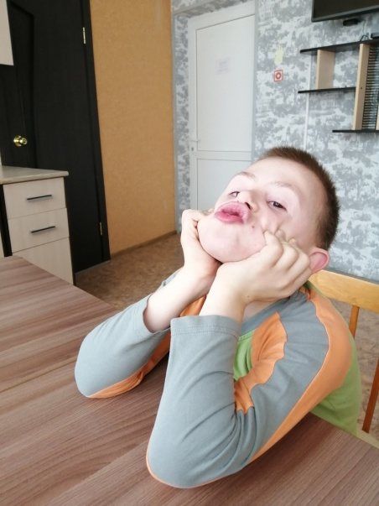
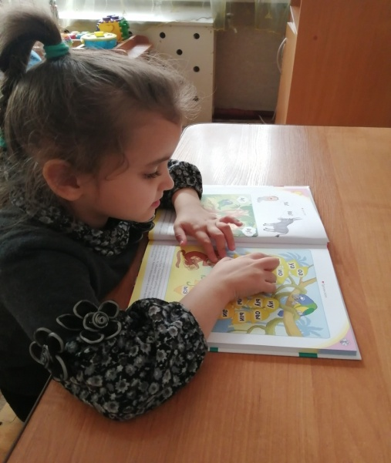
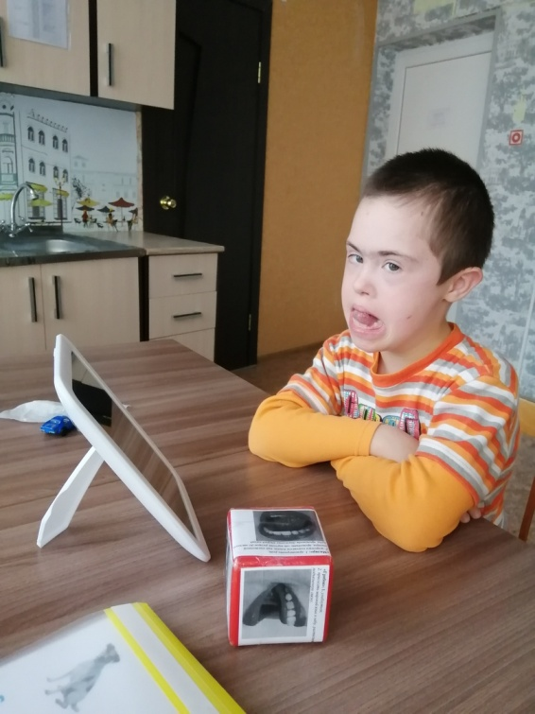
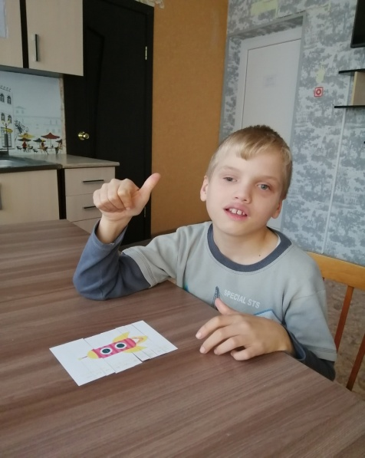
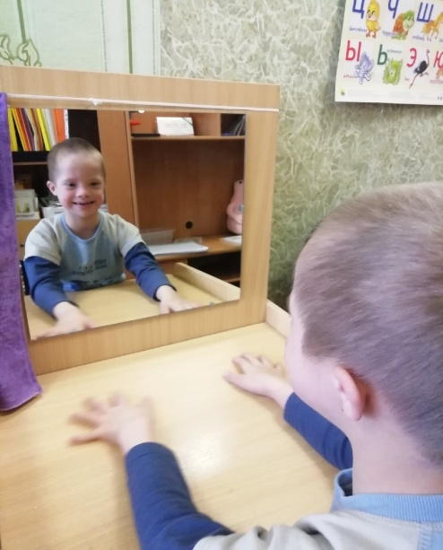
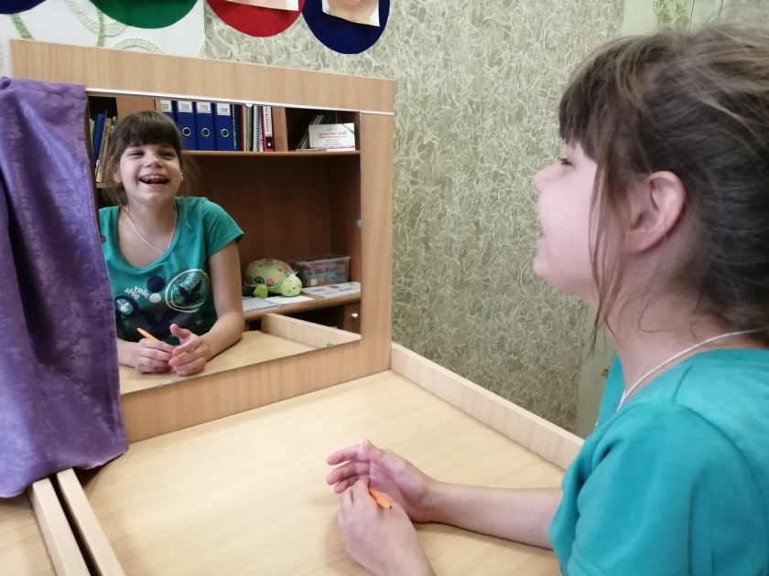
Большинство воспитанников центра страдают различными речевыми нарушениями и посещают логопедические занятия.
Роль учителя-логопеда я вижу, прежде всего в том, чтобы стимулировать детей к сбору материалов по исправлению того или иного речевого нарушения, обсуждения с ним различных способов демонстрации достижений.

Slide 5
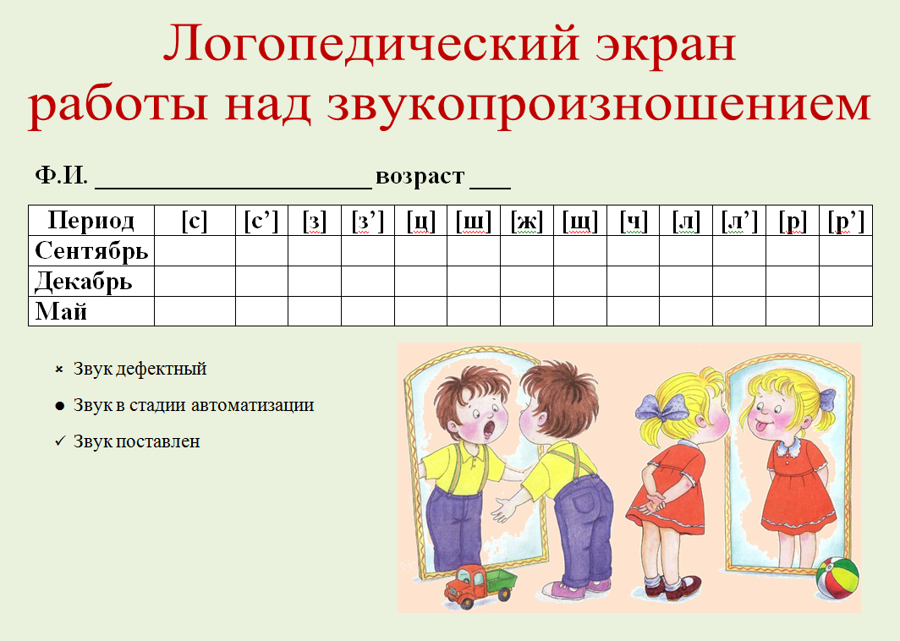
Логопедический экран работы над
звукопроизношением
1

Slide 6
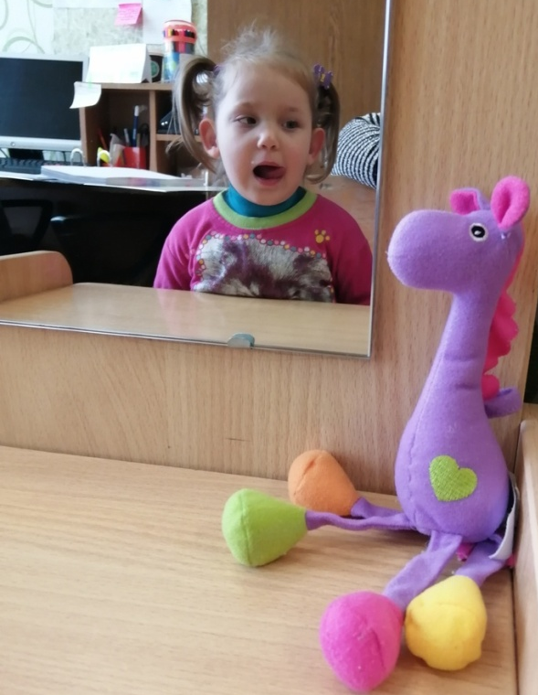
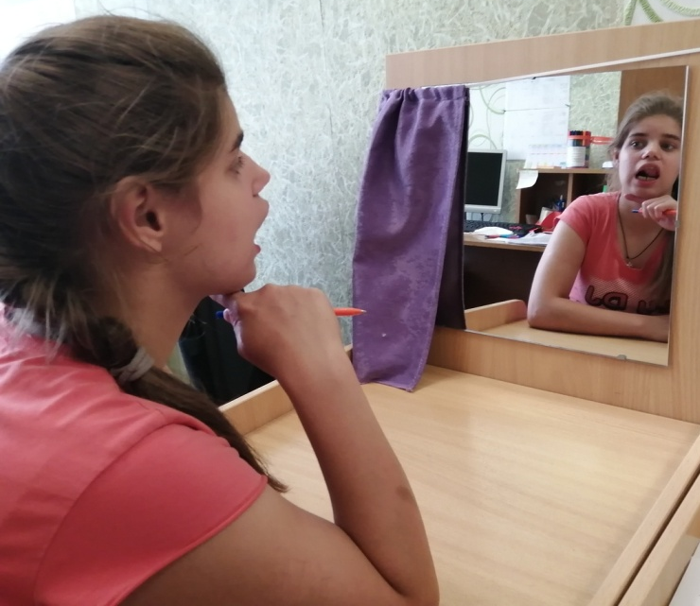
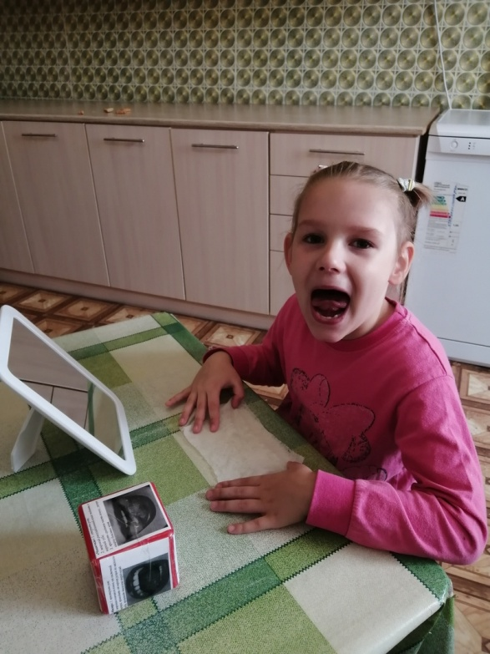
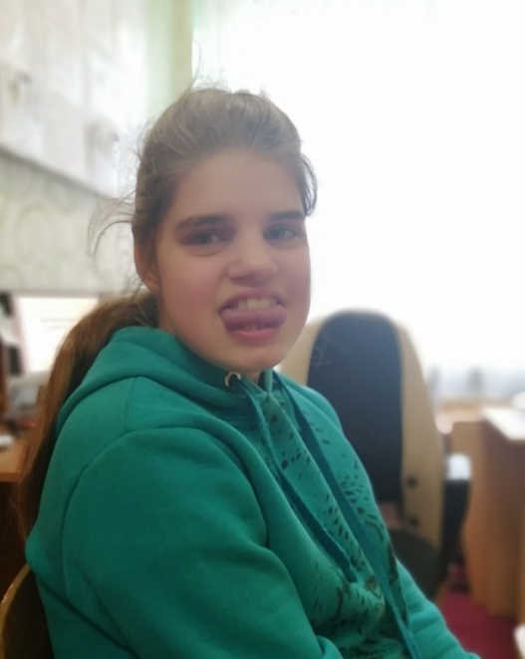
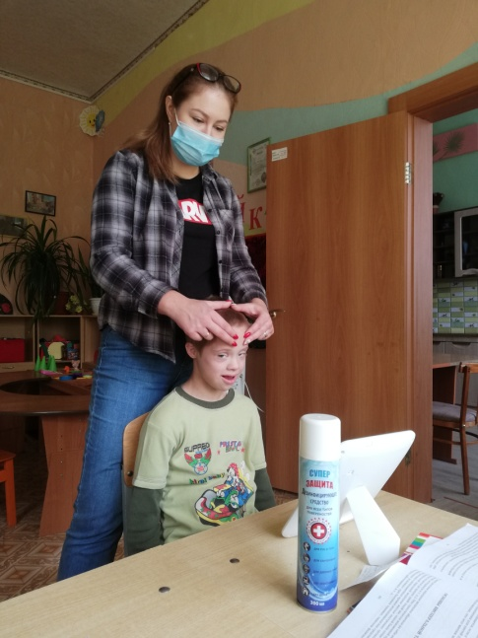
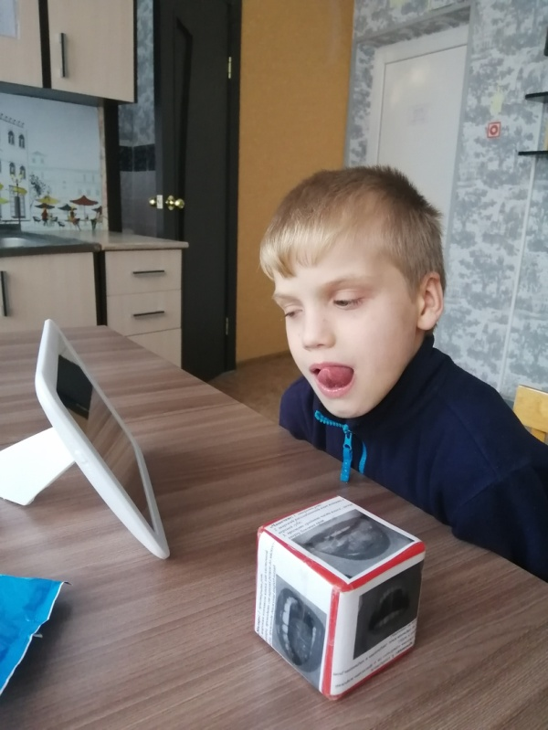
В своей деятельности по формированию произносительных навыков у детей придерживаюсь следующих основных принципов:
1. индивидуального подхода;
2. использование компенсаторных возможностей ребенка;
3. рациональный подбор материала, используемого на коррекционных занятиях.

Slide 7
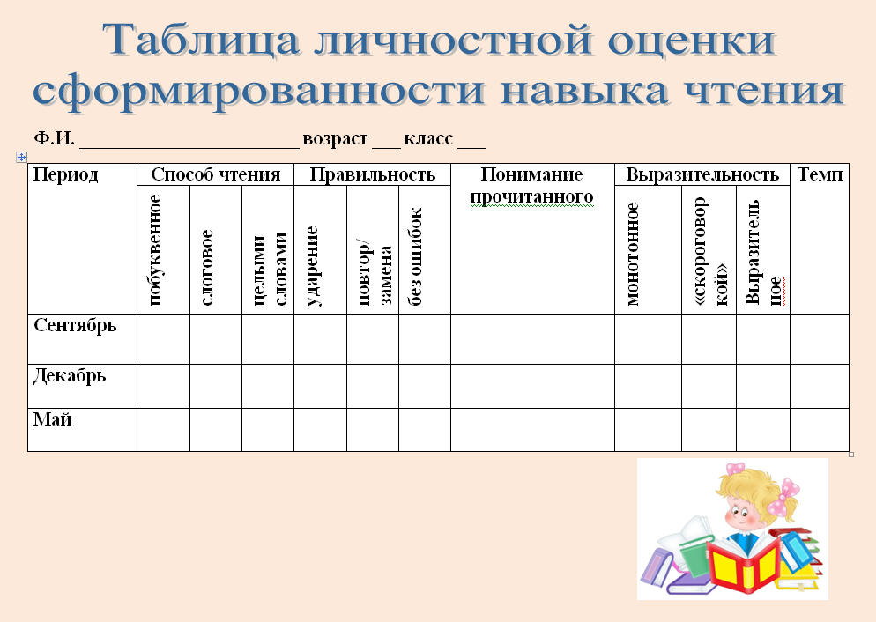
Таблица личностной оценки
сформированности навыка чтения
2

Slide 8
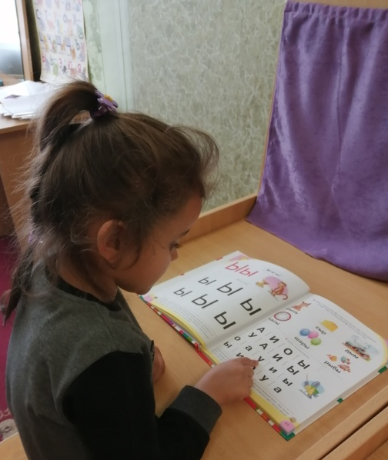
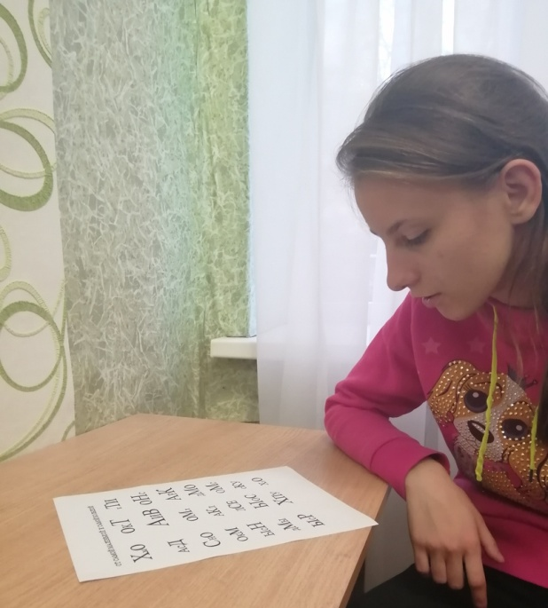
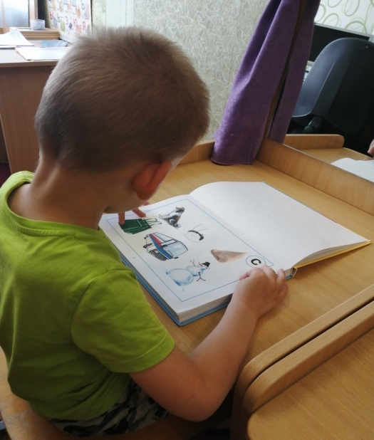
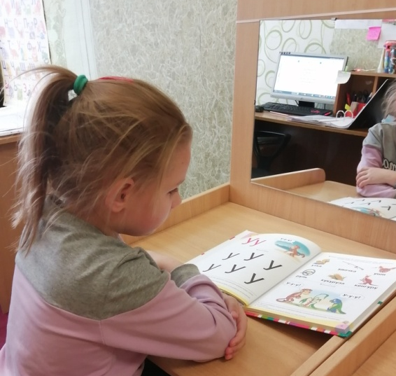
Дислекси́я
— это избирательное нарушение способности к овладению навыками чтения при сохранении общей способности к обучению.
Основные приёмы и методы работы с детьми-дислексиками:
Интеллектуально-развивающие словесные игры: анаграммы, изографы, ребусы, криптограммы, перевёртыши, волшебные цепочки, словесные лабиринты, слова-матрёшки и другие.
Модифицированные зрительные диктанты Федоренко-Пальченко

Slide 9
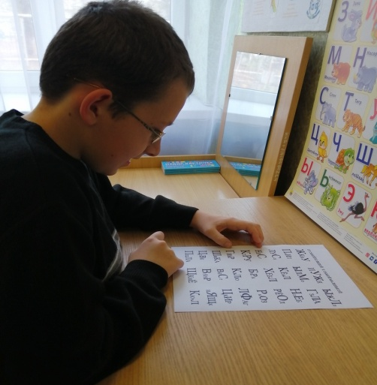
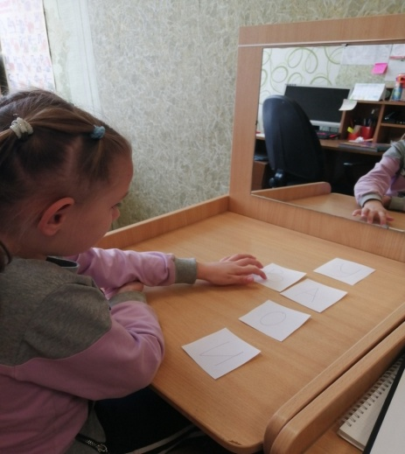

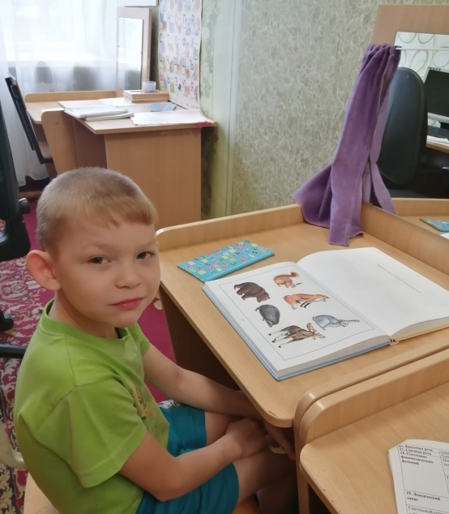
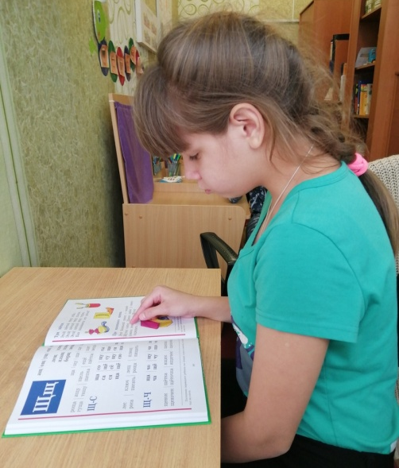
Стимулирующий массаж и самомассаж кистей и пальцев рук.
Ритмико-речевая и музыкальная терапия.
Зеркально-симметричное рисование обеими руками.
Упражнения для развития зрительно-моторных координаций, оперативного поля чтения, антиципационного восприятия слова.
Поисковые таблицы слов "Фотоглаз".
Метод "озвученного" чтения.
Метод словесных анаграмм.
Автоматизация оперативных единиц чтения по специальным слоговым таблицам.

Slide 10
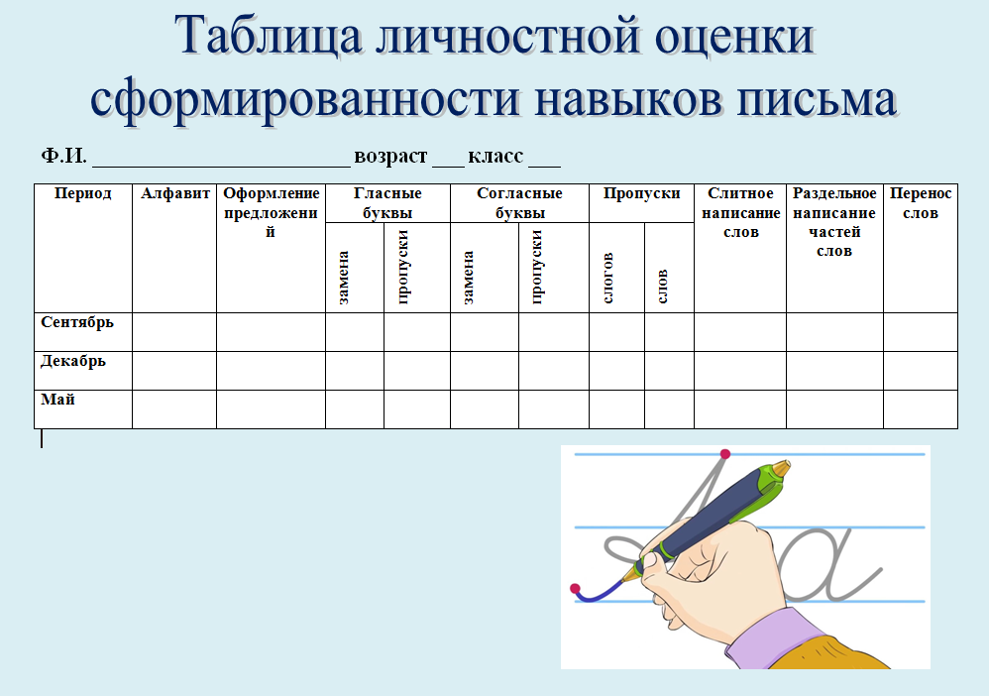
3
Таблица личностной оценки
сформированности навыков письма

Slide 11

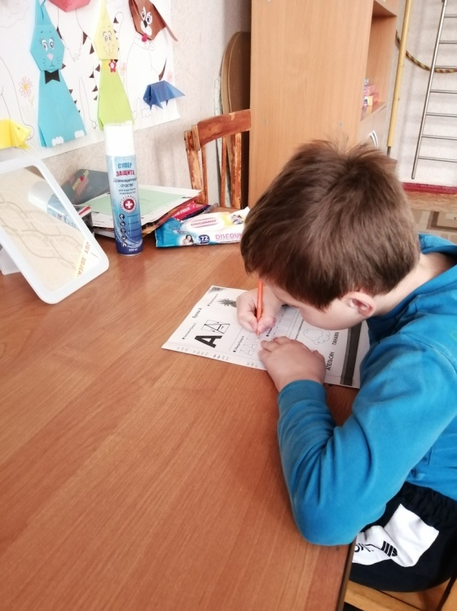
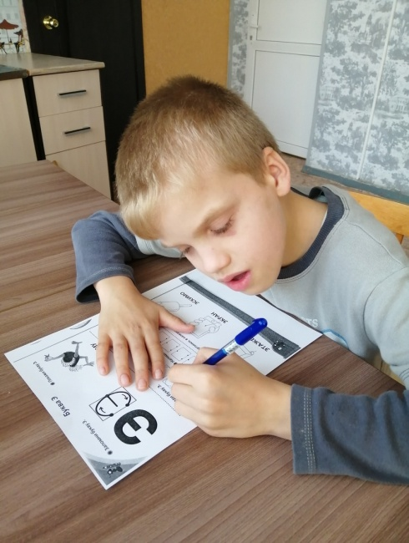
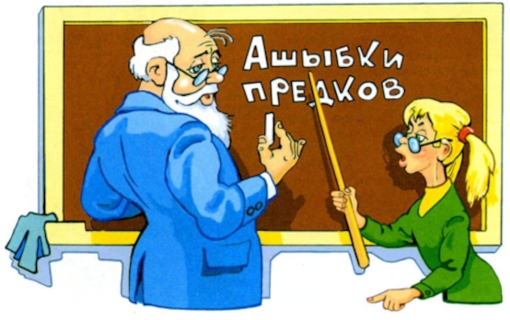
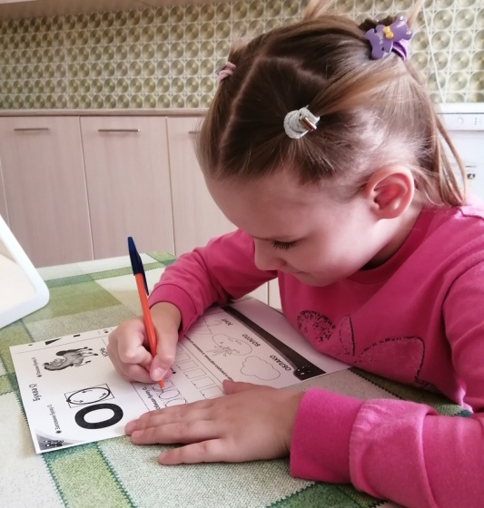
это нарушение письма, не связанное с интеллектом.
Это расстройство непропорционально возрасту, общему состоянию здоровья и психическому развитию, знаниям и школьным навыкам ребенка, который надлежащим образом мотивирован учиться.

Slide 12
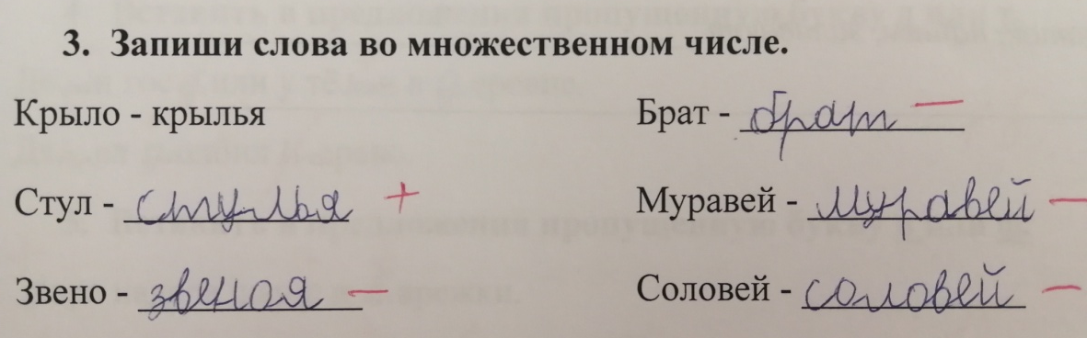
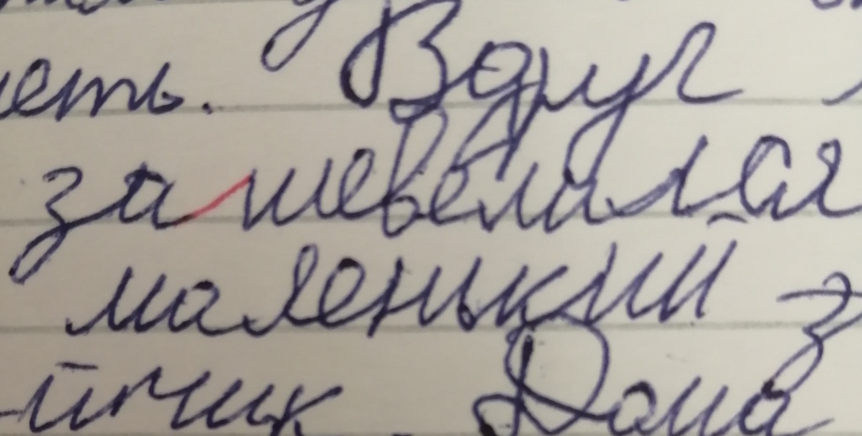
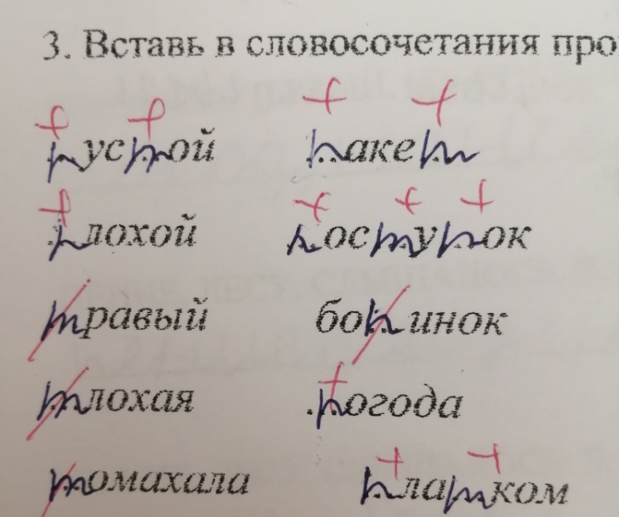
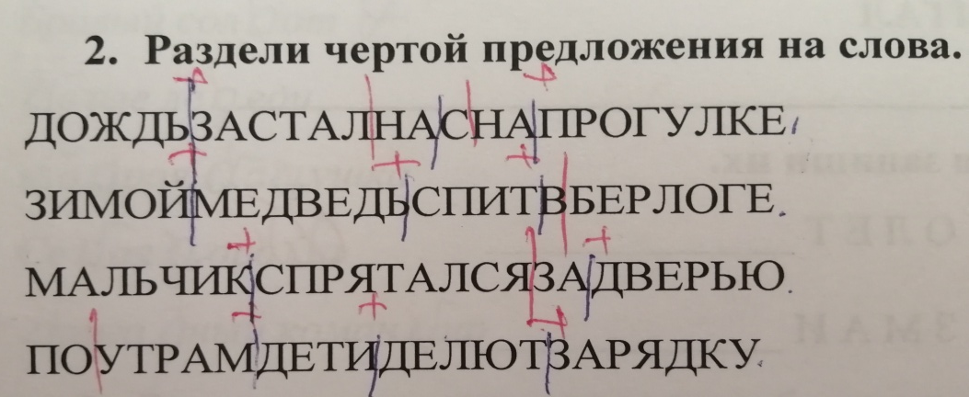
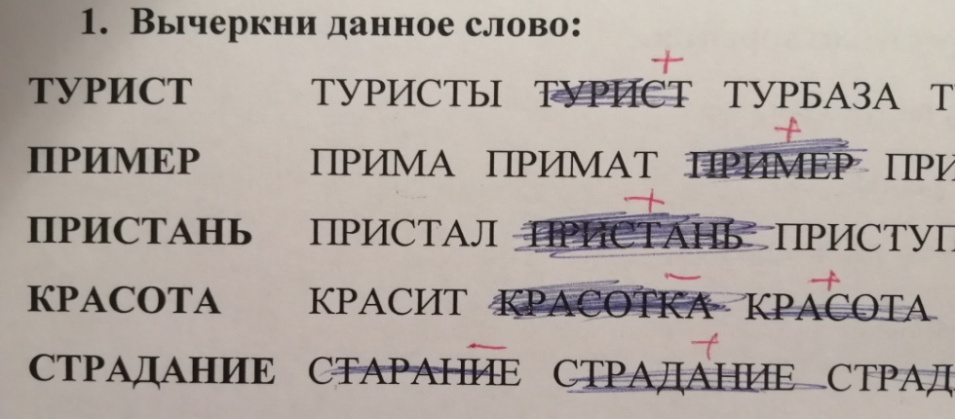
Выделяются
следующие
формы дисграфии:
1. Акустическая дисграфия – характеризуется нарушением фонематического распознавания звукова, а также трудностями в звукопроизношении
2. Аграмматическая дисграфия – характеризуется проблемами в лексическом развитии и развитии грамматического строя речи
3. Оптическая дисграфия – характеризуется неразвитым зрительно-пространственным восприятием
4. Особая форма дисграфии, обусловленная несформированностью языкового анализа и синтеза

Slide 13
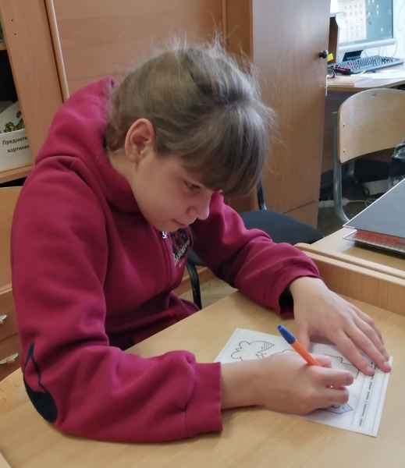
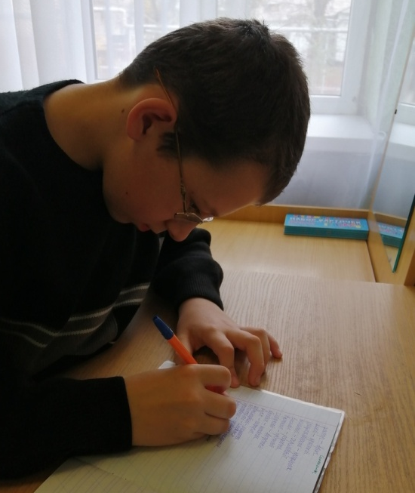
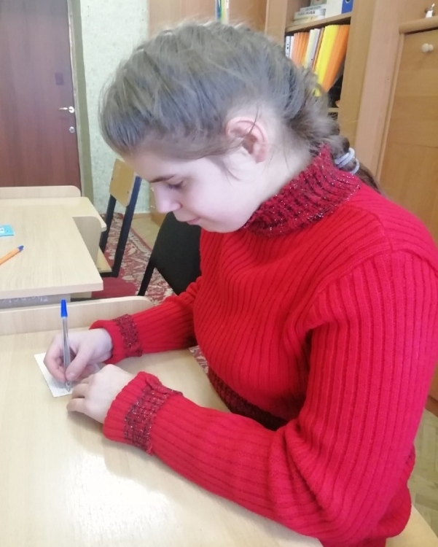
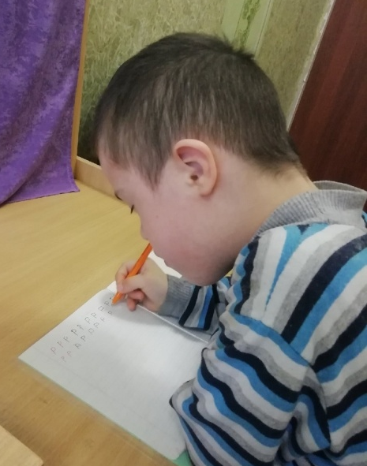
Деятельность по коррекции дисграфии включает в себя различные упражнения, которые можно использовать так же для профилактики дисграфии
Возьмите с ребенком книгу. Желательно, чтобы текст был напечатан средним шрифтом. Дайте задание найти и подчеркнуть в тексте конкретную букву, например С или П, О или А.
Немного усложните задание: пусть ребенок ищет конкретную букву и подчеркивает ее, а букву, следующую за ней, – обводит или зачеркивает.
Предложите ребенку отмечать схожие парные буквы, такие как Л/М, Р/П, Т/П, Б/Д, У/Ю, А/У, Д/Г.

Slide 14
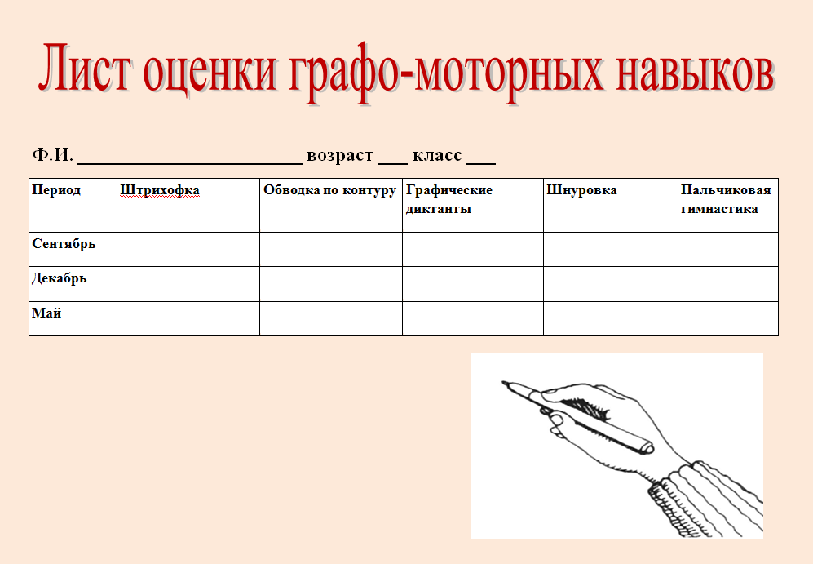
Лист оценки
графо-моторных навыков
4

Slide 15
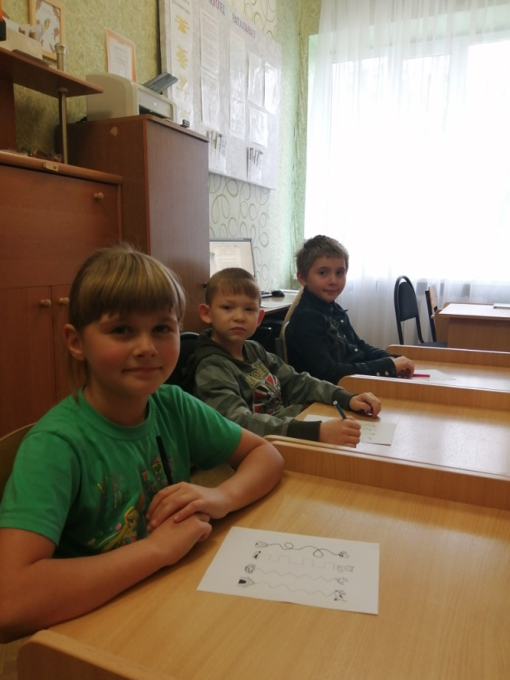
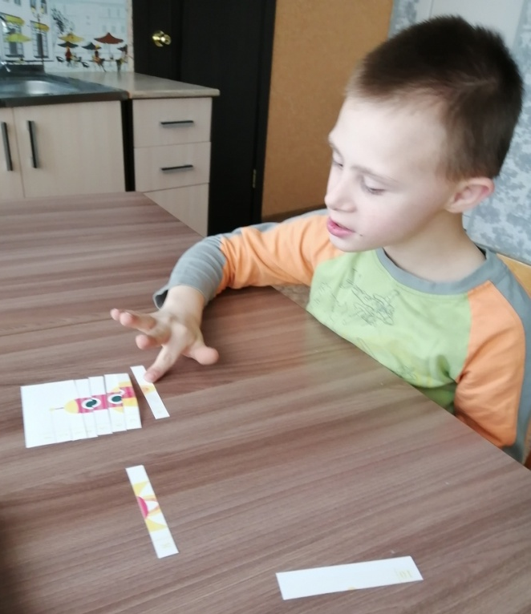
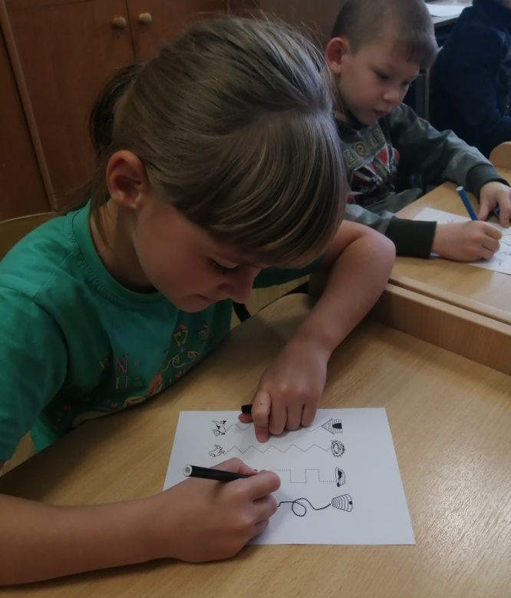
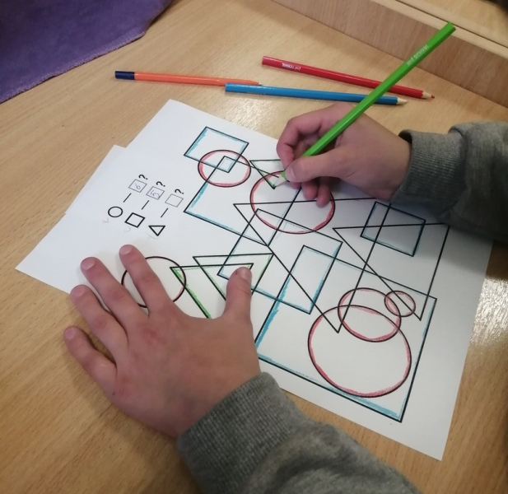
Коррекционные упражнения по развитию графо-моторных навыков соединяются в 3 блока:
1. Упражнения для рук (самомассаж, игры пальцами, чтобы снять напряжение кистей и пальцев рук, а также развить их подвижность и гибкость);
2. Ознакомление с приемами выполнения различных видов предметно-практической деятельности, развивающих мелкую моторику.

Slide 16
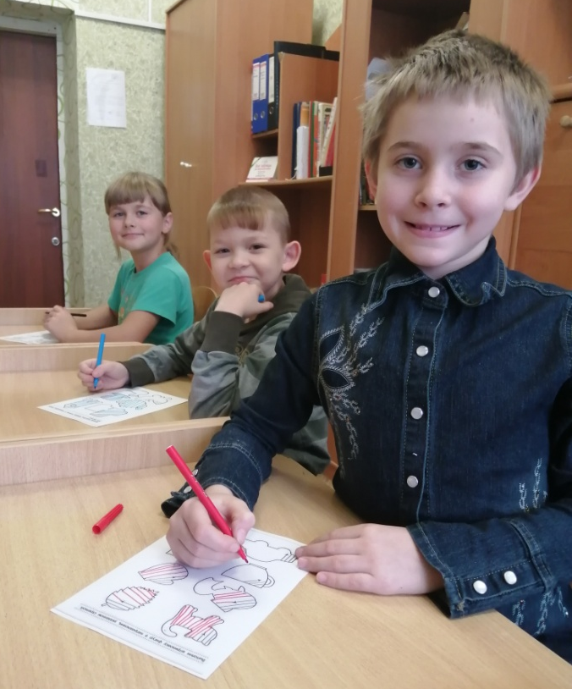
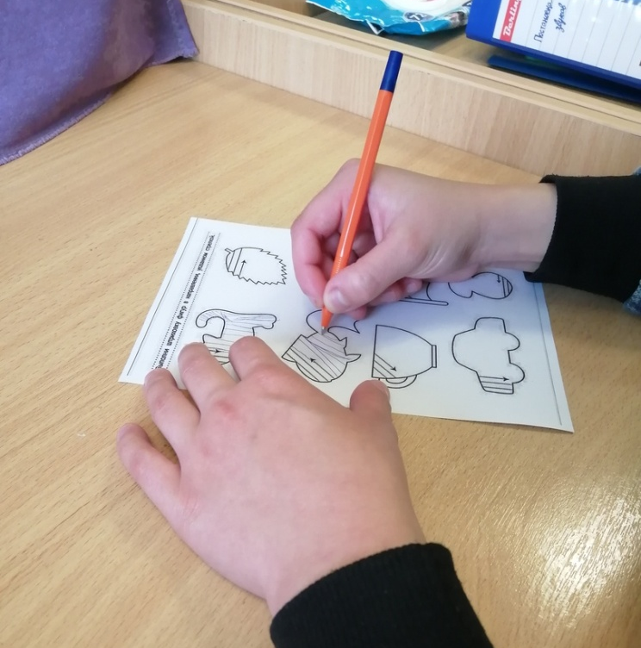
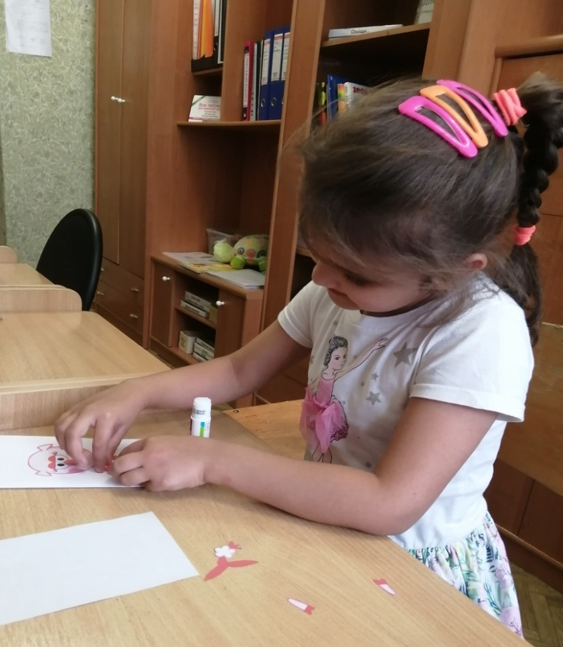
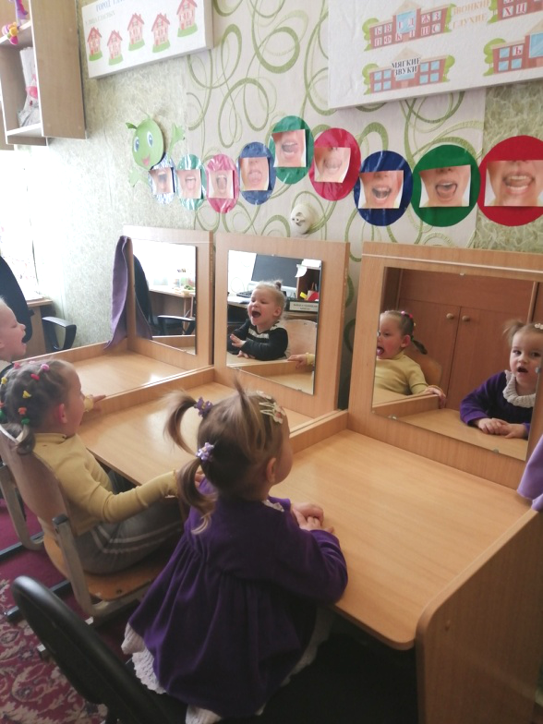

3. Упражнения на развитие зрительного внимания, памяти, логического мышления при обучении элементам письма. Для достижения поставленных целей необходимо вовлечение в работу с ребенком в первую очередь воспитателей.

Slide 17





Хорошее портфолио – целый мир совместного накопления опыта взрослого и ребенка. Центр организованного общения.

Slide 18
Глубокая любовь к ребенку и желание помочь ему в его личностном становлении, является главной задачей педагогов в творческом и образовательном процессе. Это единственный фактор, обеспечивающий стратегию действий в педагогической деятельности.

